Slide 1
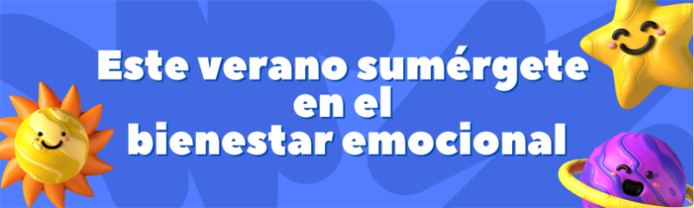
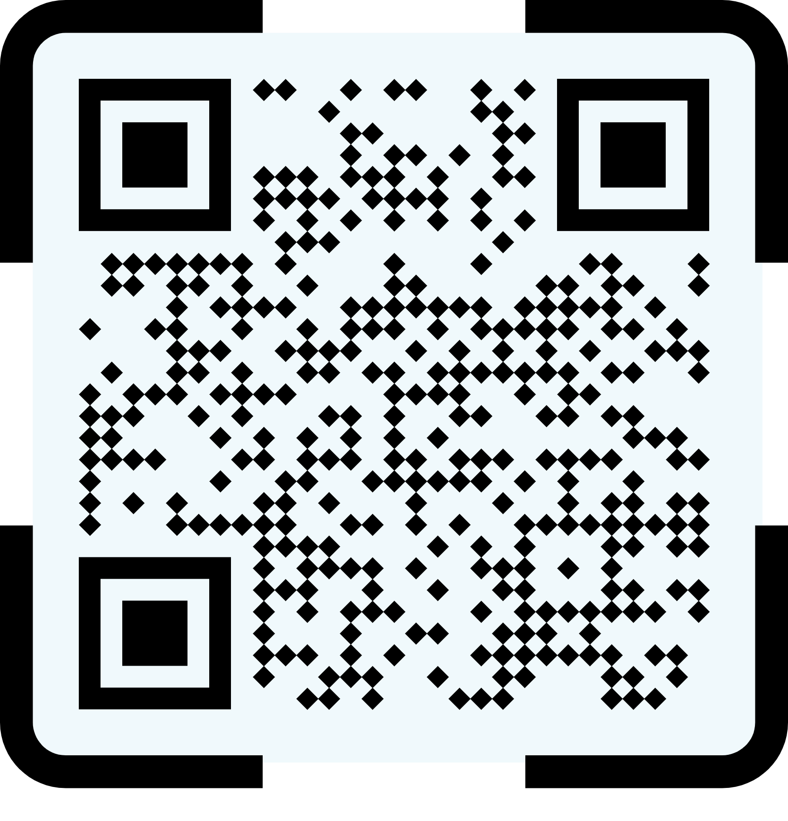


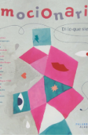




Haz de tu ocio veraniego
un espacio sano y saludable a nivel emocional.
Accede al metabuscador de recursos Abarka a través del QR
Lecturas recomendadas
La belleza de sentir | Madres y padres influencers | Emocionario | Tranquilos y atentos como una rana
Busca por categoría:
Emociones
Educación emocional
Emociones y sentimientos
Guía de lectura: Manejo de la ansiedad y el malestar emocional
Otras referencias:
Respirad: Mindfulness para padres con hijos adolescentes. Eline Snel
La revolución emocional. Inma Puig
Desobediencia emocional. M. Mercé Conangla – Jaume Soler

Slide 2
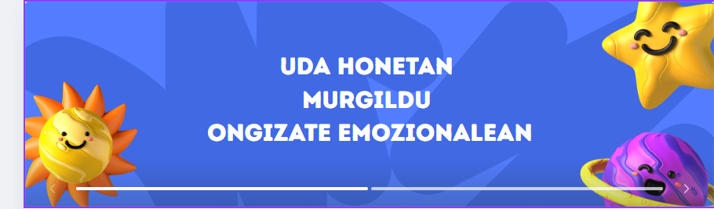
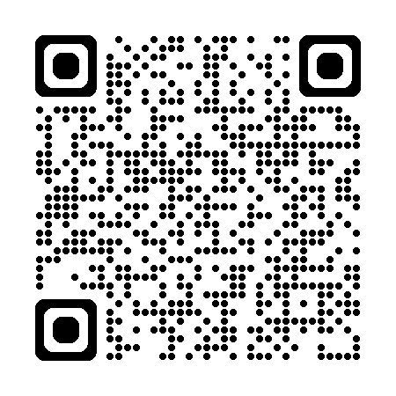
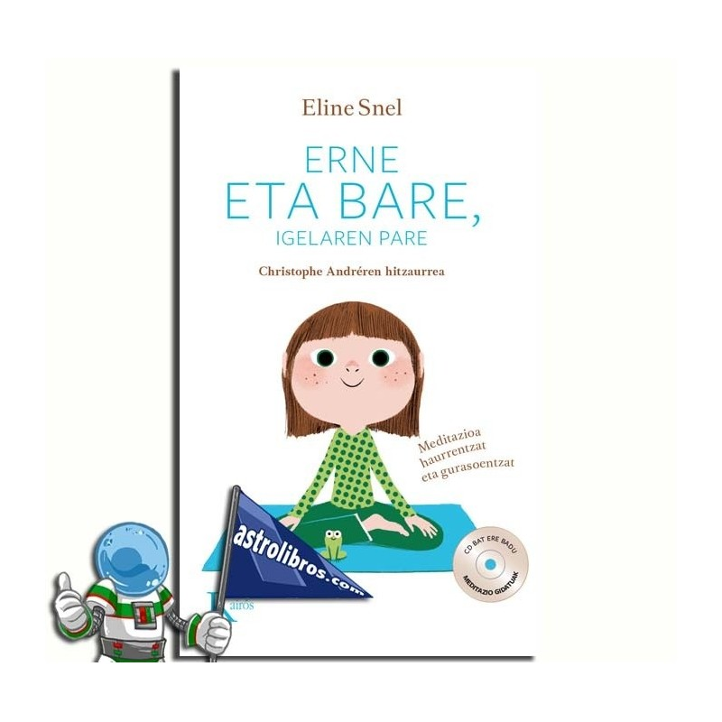
Egin ezazu zure udako aisiaz, espazio osasuntsu eta osasungarria maila emozionalean.
Bilatzailean sartu QR-aren bidez:
Gomendatutako irakurgaiak
La belleza de sentir | Madres y padres influencers | Emocionario | Eren eta bare, Igelaren pare.
Bilatu kategoriaren arabera:
Emociones
Educación emocional
Emociones y sentimientos
Guía de lectura: Manejo de la ansiedad y el malestar emocional
Beste erreferentzia batzuk:
Respirad: Mindfulness para padres con hijos adolescentes. Eline Snel
La revolución emocional. Inma Puig
Desobediencia emocional. M. Mercé Conangla – Jaume Soler

